Slide 1
Địa lí
DÃY HOÀNG LIÊN SƠN

Slide 2
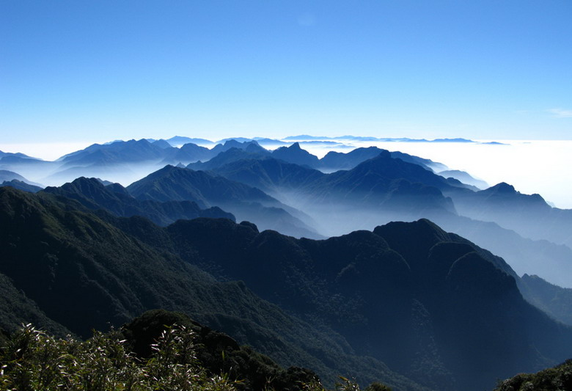
DÃY NÚI HOÀNG LIÊN SƠN

Slide 3
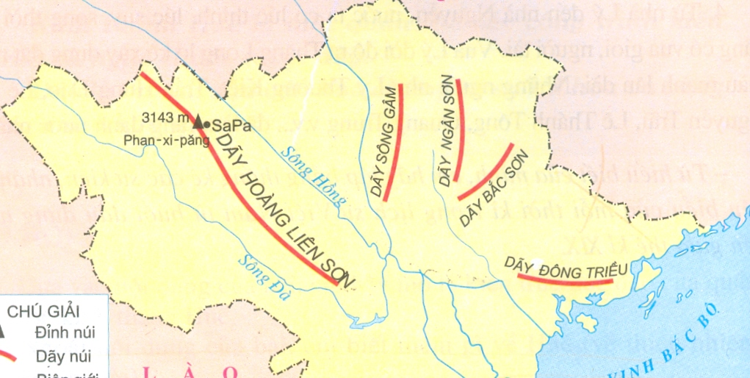

Slide 4
Dãy núi Sông Gâm
Dãy núi Ngân Sơn
Dãy núi Bắc Sơn
Dãy núi Hoàng Liên Sơn
Dãy núi Đông Triều
Dãy núi Hoàng Liên Sơn dài nhất

Slide 5
Dãy núi Hoàng Liên Sơn nằm giữa sông Hồng và sông Đà

Slide 6
Dãy Hoàng Liên Sơn dài khoảng 180km và trải rộng gần 30km.

Slide 7
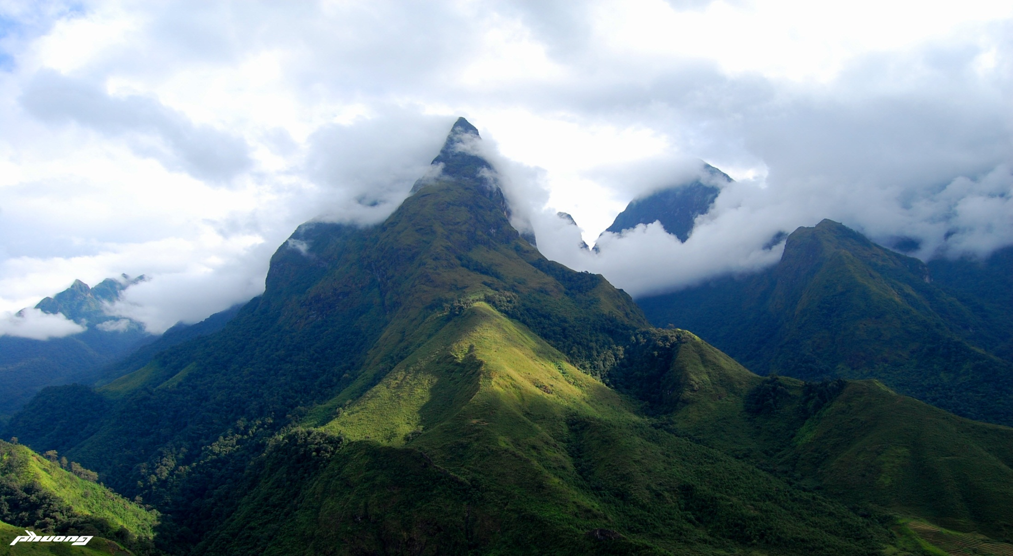
Đỉnh núi, sườn và thung lũng ở dãy núi Hoàng Liên Sơn như thế nào?
=> Đỉnh nhọn, sườn núi rất dốc, thung lũng thường hẹp và sâu.

Slide 8
ở phía Bắc nước ta, giữa sông Hồng và sông Đà.
Vị trí:
Chiều dài:
180 km.
Gần 30 km.
Chiều rộng:
Hoàng Liên Sơn
Độ cao:
Dãy núi cao và đồ sộ nhất Việt Nam.
Đỉnh:
Có nhiều đỉnh nhọn.
Sườn:
Rất dốc.
Thường hẹp và sâu
Thung lũng:

Slide 10
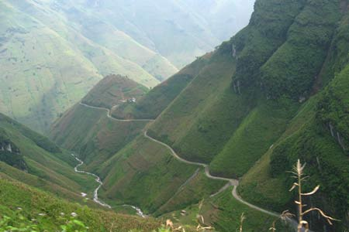

Slide 11
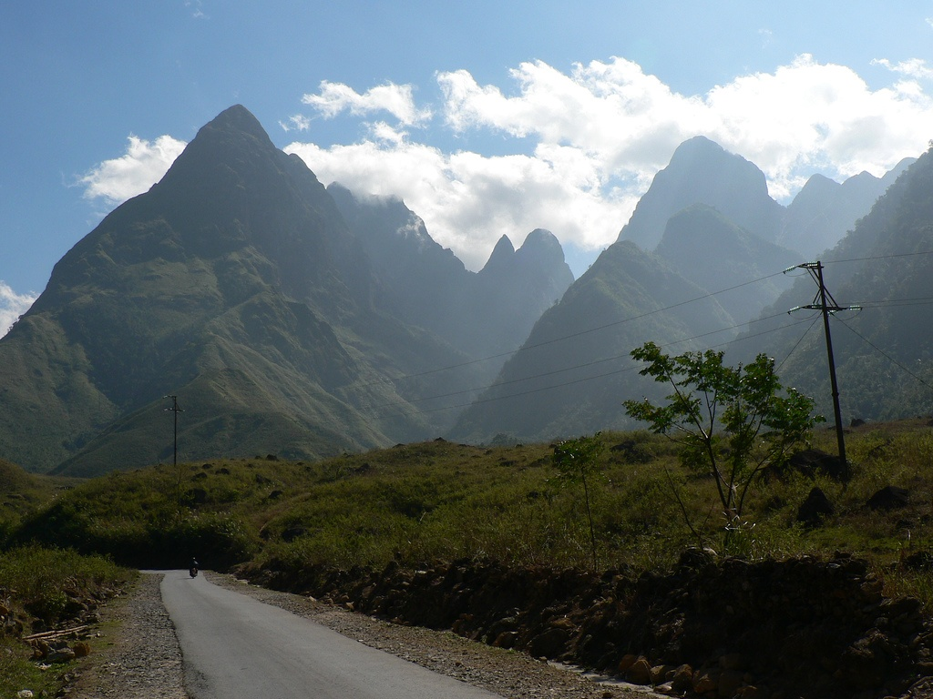
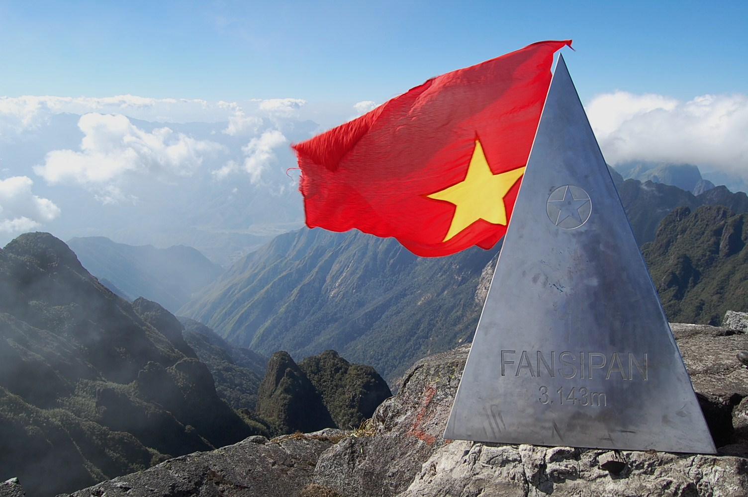
Đỉnh núi Phan-xi-păng cao 3143m là đỉnh núi cao nhất nước ta được coi là “nóc nhà” của Tổ Quốc. Đỉnh núi này nhọn, xung quanh thường có mây che phủ.

Slide 12
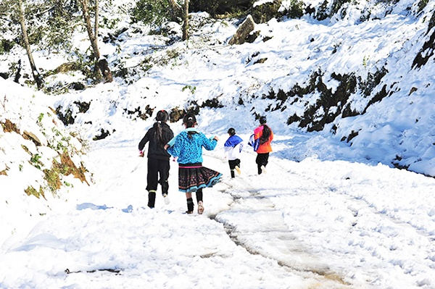
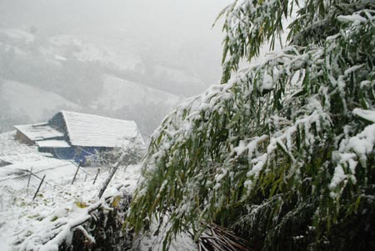

Slide 13
Những nơi cao của Hoàng Liên Sơn có khí hậu lạnh quanh năm, nhất là vào những tháng mùa đông, đôi khi có tuyết rơi.
Từ độ cao 2000m đến 2500m thường mưa nhiều,rất lạnh.Từ độ cao 2500m trở lên, khí hậu càng lạnh hơn, gió thổi mạnh.

Slide 14
Sa Pa

Slide 15
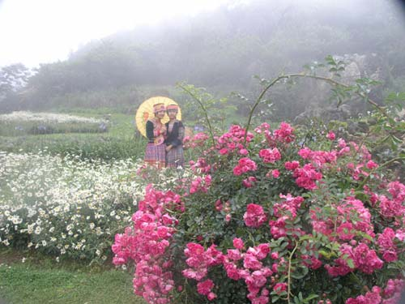
Địa điểm | Nhiệt độ (⁰C)
 | Tháng 1 | Tháng 7
Sa Pa (1570m) | 9 | 20
Sa Pa có khí hậu mát mẻ, phong cảnh đẹp nên đã trở thành nơi du lịch, nghỉ mát lí tưởng của vùng núi phía Bắc.

Slide 16
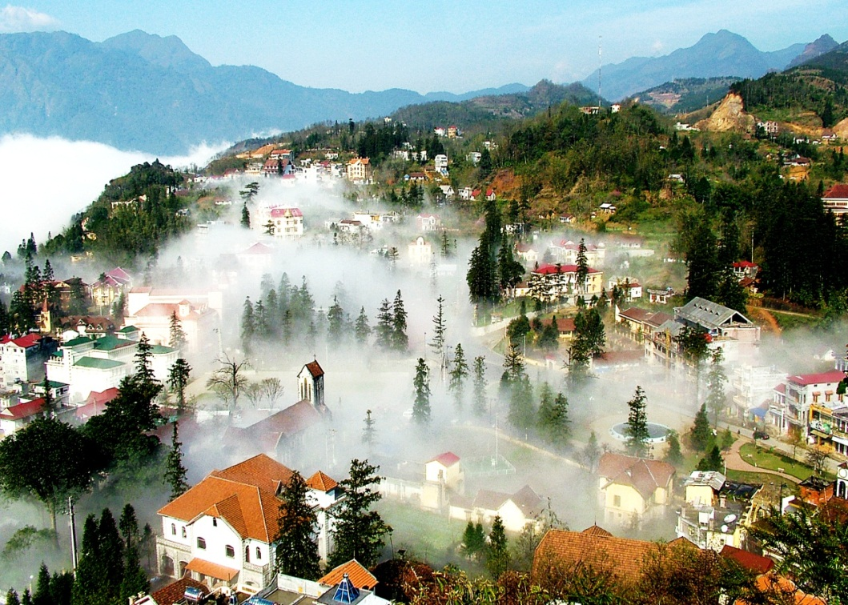
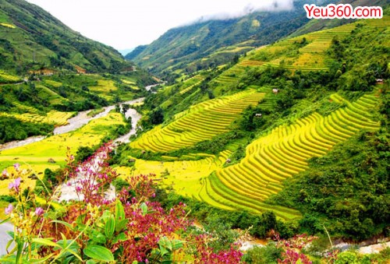
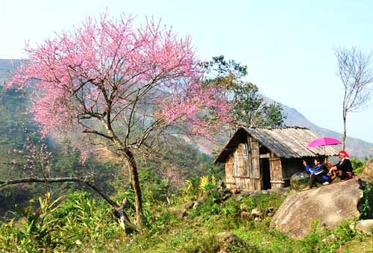

Slide 17
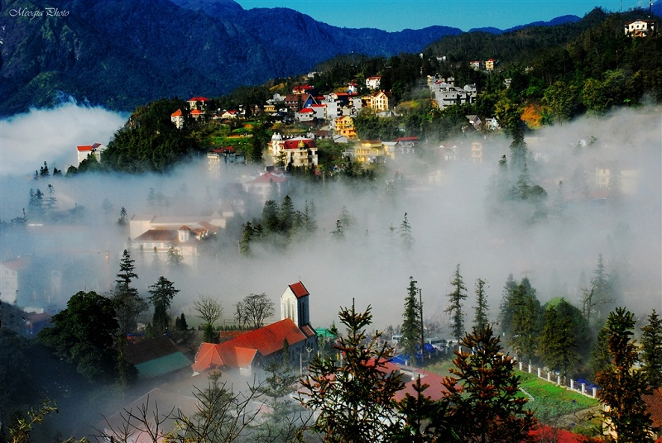

Slide 18
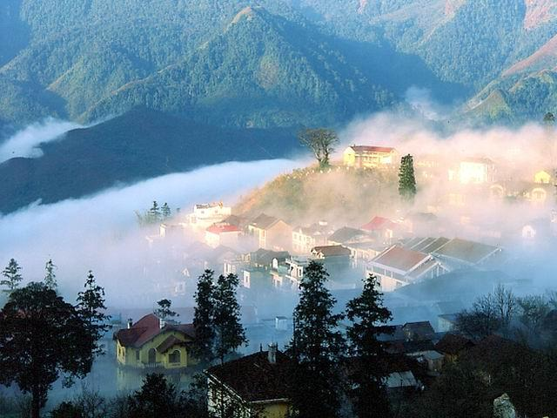

Slide 19
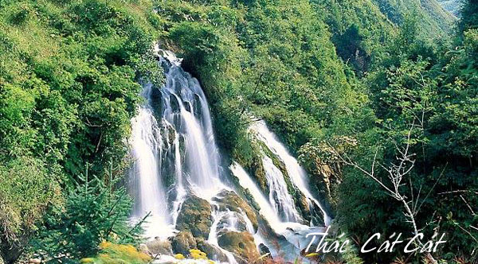

Slide 20
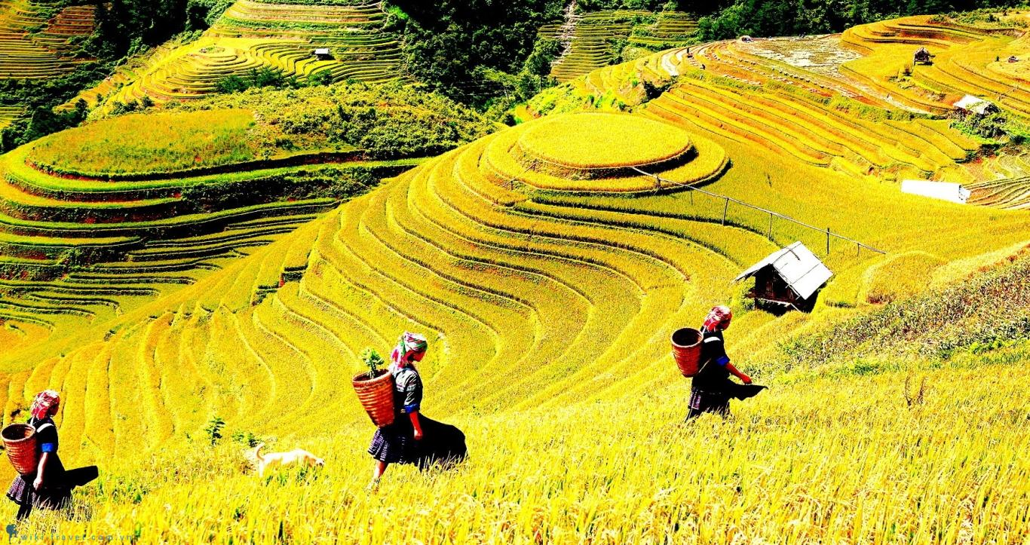

Slide 21

TIẾT HỌC KẾT THÚC

